Slide 1
Campionati Studenteschi 2015/16
ALESSANDRIA

Slide 2
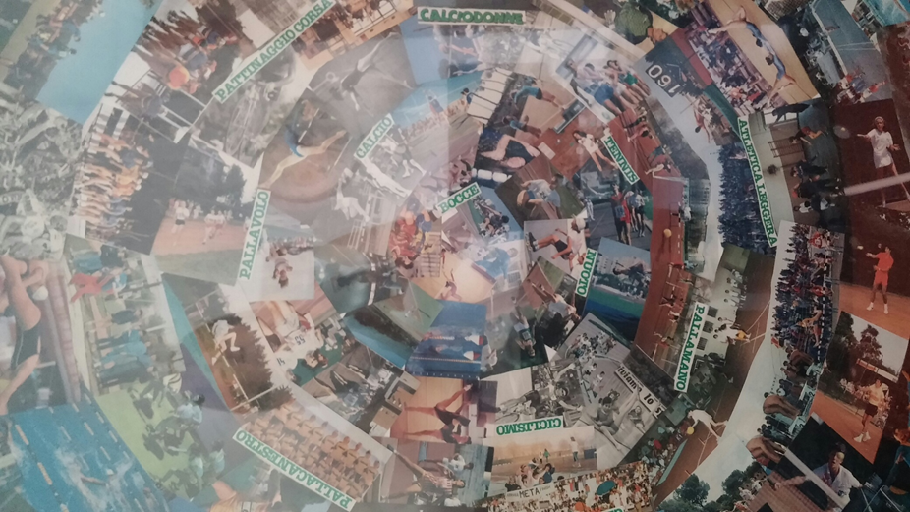

Slide 3
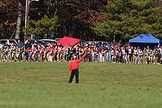
CORSA CAMPESTRE
Campionati Provinciali
28 gennaio I° grado 293 studenti
29 gennaio II° grado 166 studenti
Campo scuola Alessandria
Oro: I.C. Acqui 1 – I.C. Tortona A
I.I.S. Cellini Valenza – L. Peano Tortona
Campionati Regionali
18 marzo Santhià
8 I.C. 4 I.I.S. - individualisti

Slide 4
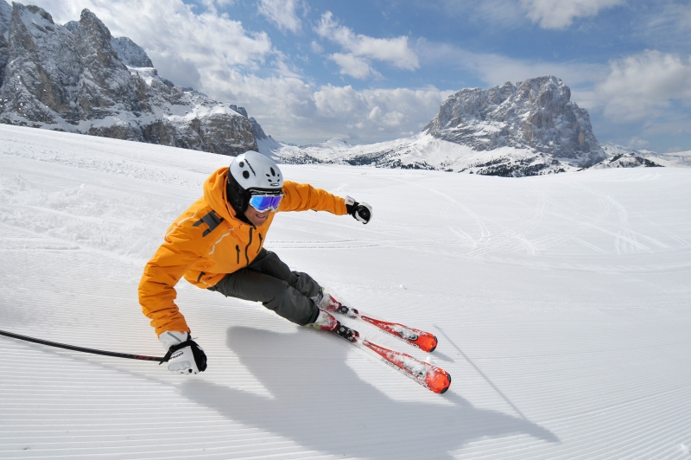
SCI ALPINO
Campionati Provinciali
18 febbraio Bardonecchia
Oro I.C. Gavi –
I.I.S. Parodi Acqui – L. Galilei Alessandria
Campionati Regionali
25 febbraio Bardonecchia

Slide 5
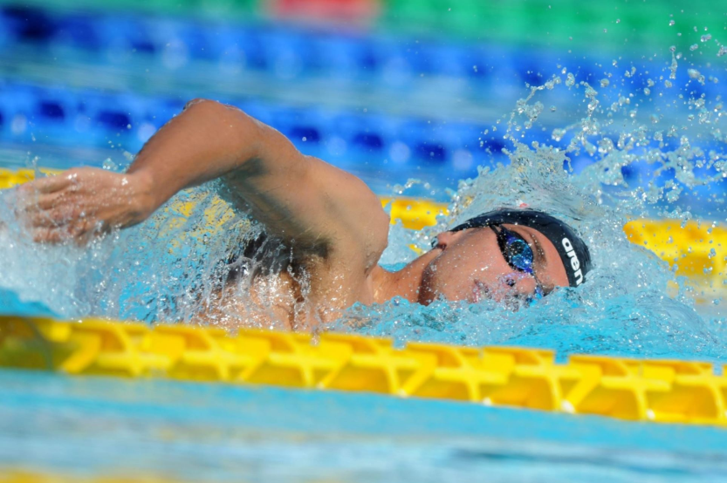
NUOTO
Campionati Provinciali
07 marzo 88 studenti
Piscina Polizia di Stato-
Corso Acqui Alessandria
Oro: I.C. Casale 1 femm – I.C. Vochieri Aless masch –
«Liceo Peano» Tortona masch e femm

Slide 6
PALLACANESTRO 3/3
Campionati Provinciali 23 Marzo
Palestra Liceo «G.Galilei»
Alessandria
10 scuole
Oro: I.C. Casale 1 masch – I.C. Manzoni AL femm
I.I.S. «Sobrero» Casale allievi

Slide 7
BADMINTON
Campionati Provinciali
5 APRILE - Novi Ligure - Palestra I.C. Novi 2
Campionati Regionali Alba
I.C. Novi 2 e «Liceo Amaldi»
Campionati Italiani
I.C. Novi 2 – 2° classificato Argento
«Liceo Amaldi» 5° classificato

Slide 8
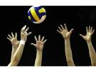
PALLAVOLO
Campionati Provinciali
7 aprile II° Grado
8 aprile I° Grado
Palestra Liceo «G.Galilei» Alessandria
Oro: I.C. Castelnuovo masch.- I.C. Acqui 2 femm I.I.S. Parodi Acqui femm. I.I.S. Sobrero Casale masch
Campionati Regionali
16 maggio Torino

Slide 9
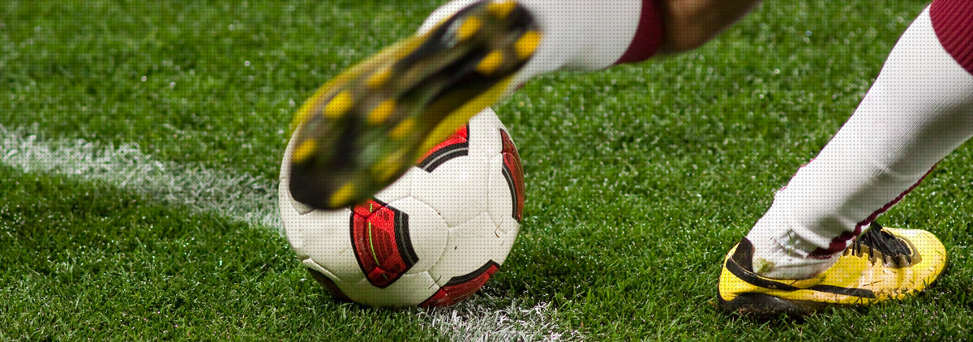
CALCIO 5
Campionati Provinciali
12 aprile palestra campo scuola Alessandria
Oro: I.C. Vochieri Alessandria
Campionati Regionali
10 maggio Borgomanero
I.C. Vochieri Al – I.I.S. Montalcini Acqui

Slide 10
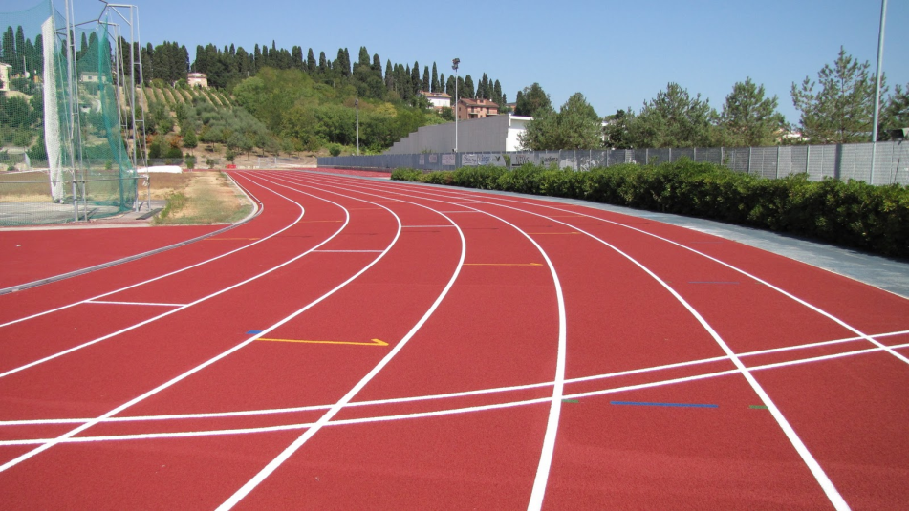
ATLETICA LEGGERA
Campionati Provinciali
20 aprile II° grado
21 aprile I° grado
Campo scuola Alessandria
Salto in alto 2 maggio Tortona
oro: I.C. Ticineto femm – I.C. Spinetta masch. –
L. Amaldi Novi masch – L. Galilei Al femm
Campionati Regionali
19 maggio Torino
Campionati Italiani
30 maggio/03 giugno ROMA- 12 studenti

Slide 11
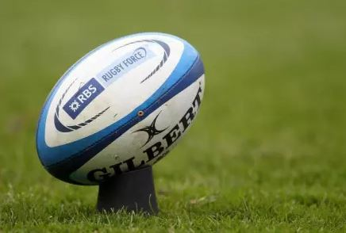
RUGBY
Campionati Provinciali
27 aprile
DLF Alessandria
Oro: I.I.S. Marconi Tortona
Campionati Regionali
11 maggio Biella
oro femminile I.I.S. Marconi Tortona

Slide 12
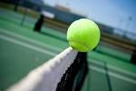
TENNIS
Campionati Provinciali
28 aprile – DLF Alessandria-
Oro. I.C. Vochieri Al femm- I.C. Manzoni Al masch – I.I.S. Cellini femm- I.I.S. Sobrero Casale masch
Campionati Regionali
11 maggio Torino 3 ori individuali e 1 squadra
Campionati Italiani
29 maggio/01 giugno Martina Franca
Oro individualista Enola Chiesa
Argento Squadre femminile «Cellini» Valenza

Slide 13
PALLAPUGNO
Campionati Provinciali
3 maggio –
Campo e Palestra ex GIL Alessandria

Slide 14
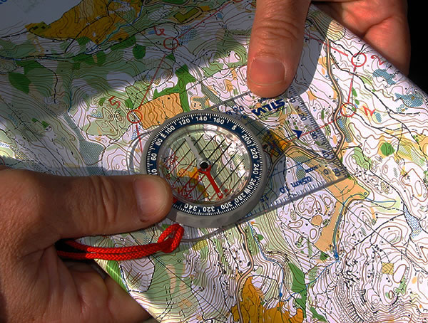
ORIENTEERING
Campionati Regionali
Candelo 17 maggio
I.I.S. «Sobrero» Casale

Slide 15
COMMISSIONE TECNICA TERRITORIALE
Alessandria:
secondaria primo grado Patrizia Cervero – I.C. “De Amicis –Manzoni” Alessandria
secondaria di secondo grado Gian Paolo Rossi- Liceo “G. Galilei” Alessandria
Tortona:
secondaria primo grado Maurizio Galasco- I.C. Tortona A Tortona
secondaria di secondo grado Maria Cristina Mensi - Liceo “G. Peano” Tortona
Valenza:
secondaria primo grado Leonardo Russo- Scuola Media “G. Pascoli” Valenza
secondaria di secondo grado Giancarlo Rapetti Istituto “B. Cellini Valenza
Casale:
secondaria primo grado Ilaria Triglia – I.C. Casale 2
secondaria di secondo grado Gian Piero Poletti - Ist. “A. Sobrero” Casale
Novi:
secondaria primo grado Stefano Moressa- I.C. Gavi
secondaria di secondo grado Marco Bagnasco- Liceo “E. Amaldi” Novi Ligure
Ovada:
secondaria primo grado Francesca Pettinati - I.C. “A. Pertini” Ovada
secondaria di secondo grado Lucia Saviozzi – Ist. “C. Barletti” Ovada
Acqui:
secondaria primo grado Luisella Gatti - I.C.2 Acqui Terme
secondaria di secondo grado Stefano Lovisolo – Ist. “G. Parodi” Acqui Terme

